Slide 1
Upgrading
Life Cycle Manager
Recommended upgrade order
Upgrading without internet access
Licenses
Notes:
In deze module maakt u kennis met Life Cycle Manager (LCM) en het upgraden van software en firmware via LCM in Prism Central en Prism Element. Ook leer je over licenties.
Aan het einde van deze module heb je geleerd:
Wat Life Cycle Manager (LCM) is en hoe het het upgradeproces vereenvoudigt.
Het LCM-dashboard verkennen.
Hoe LCM werkt.
Wat de aanbevolen upgradevolgorde is.
Clusters upgraden met en zonder internettoegang.
Licentie verlenen voor een cluster.
Hoe u uw licenties beheert.

Slide 2
What is LCM
LCM
Determines software and firmware dependencies
Automates the entire upgrade process on all hosts
No impact on applications of data availability
Notes:
LCM verbetert de efficiëntie en betrouwbaarheid van upgrades van de IT-infrastructuur in moderne datacenters.
LCM bepaalt eventuele afhankelijkheden van software en firmware, geeft op intelligente wijze prioriteit aan updates en automatiseert het volledige upgradeproces voor alle geclusterde hosts, zonder enige invloed op de beschikbaarheid van applicaties of gegevens.
LCM bestaat uit een raamwerk en een set modules voor inventarisatie en updates. Het volgt software- en firmwareversies van alle entiteiten in het cluster.
Alle communicatie tussen het cluster en de LCM-modules verloopt via het LCM-framework.
Het LCM-framework is toegankelijk via de Prism-interface. Het fungeert als downloadmanager voor LCM-modules en valideert en downloadt module-inhoud. LCM-modules zijn onafhankelijk van AOS. Ze bevatten bibliotheken en afbeeldingen, evenals metadata en checksums voor beveiliging.
LCM ondersteunt software-updates voor alle platforms die Nutanix-software gebruiken. Het ondersteunt echter alleen firmware-updates voor Nutanix (NX), Dell XC / XC Core, Lenovo HX / HX Ready, HPE DX, Fujitsu XF, Intel DCB, HPE DL (G10) en Inspur InMerge.

Slide 3
What is LCM
Features
Self-Managing
Dark Site Support
Upgrade Pre-Checks
Secure By Design
Notes:
Nutanix LCM beheert de inventarisatie en updates van Nutanix-software en hardwarefirmware, waaronder:
Zelfbeheer: detecteert en werkt automatisch de LCM-orkestratielogica en nieuwe modulemetagegevens bij wanneer raamwerkcomponenten beschikbaar worden gesteld.
Dark Site-ondersteuning: Kan worden geconfigureerd om LCM-updates op te halen van een lokale bron voor datacenters zonder externe internettoegang.
Upgrade pre-checks: Voert een uitgebreid scala aan cluster pre-checks uit voor gezondheid, capaciteit en versiebeheer.
Secure By Design: The LCM framework, modules and compatibility matrix metadata use signed public key cryptography security to ensure binaries are verified as genuine.

Slide 4
What is LCM
Dashboard : five tabs
Best Practices
Inventory
Updates
Settings
Direct Uploads
Only in Prism Element
Notes:
Het LCM-dashboard in Prism Element is vergelijkbaar met (en biedt dezelfde informatie) het LCM-dashboard in Prism Central met enkele verschillen.
Standaard heeft het LCM-dashboard in Prism Element vijf tabbladen: Vier van die tabbladen (Best Practices, Inventaris, Updates en Instellingen) zijn wat u zou vinden in Prism Central, waarbij Directe uploads uniek zijn voor Prism Element.
Als u zich op een donkere site bevindt, kunt u dit tabblad (Directe uploads) gebruiken om een ​​updatebundel op te halen en deze rechtstreeks naar Prism te uploaden, zonder dat u een lokale webserver hoeft op te zetten.
Een ander verschil is dat u een NCC-controle kunt uitvoeren vanaf het tabblad Updates op het Prism Element-dashboard, deze optie is niet beschikbaar in Prism Central.

Slide 5
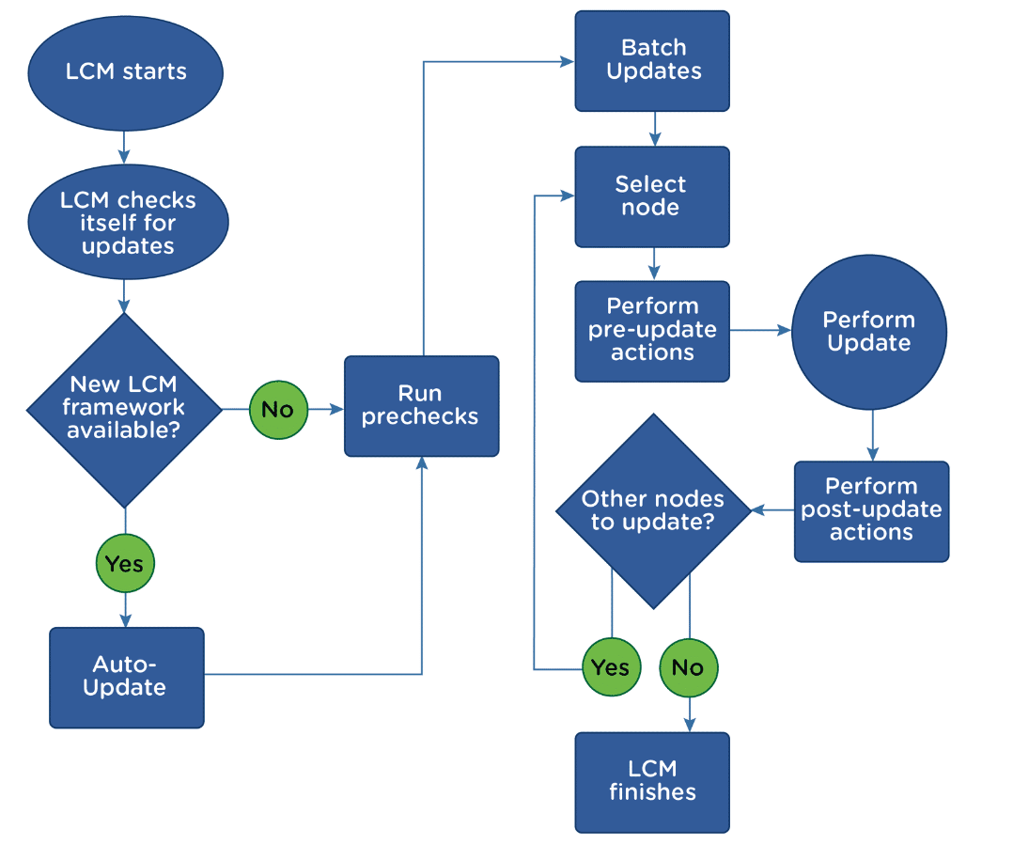
The lcm workflow
Notes:
LCM werkt het cluster één voor één bij. Het brengt een knooppunt naar beneden, voert updates uit, brengt het knooppunt weer omhoog en gaat dan verder naar het volgende knooppunt. Tijdens een LCM-update is er nooit meer dan één node tegelijk uitgevallen. Als LCM tijdens een update een probleem tegenkomt, wacht het totdat u het probleem heeft opgelost voordat het naar het volgende knooppunt gaat.
Als er updates voor het LCM-framework beschikbaar zijn, werkt LCM eerst automatisch zijn eigen framework bij en gaat vervolgens verder met de bewerking.
LCM voert een reeks controles vooraf uit.
Wanneer de pre-checks zijn voltooid, kijkt LCM naar de beschikbare componentupdates en wijst ze een batch toe op basis van afhankelijkheden. Updates worden batchgewijs uitgevoerd om de downtime van het cluster te verminderen. Aangezien updates aan een batch worden toegewezen, hoeft LCM de acties vóór en na de update slechts één keer uit te voeren. Op NX-platforms zijn BIOS-updates bijvoorbeeld afhankelijk van BMC-updates, dus LCM wijst ze toe als batches, zodat de BMC altijd vóór het BIOS op elk knooppunt wordt bijgewerkt.
Vervolgens kiest LCM een node en voert de nodige pre-update acties uit.
Vervolgens voert LCM de update uit. Het updateproces verschilt per component. LCM voert alle noodzakelijke acties na de update uit en brengt het knooppunt weer naar boven.
Wanneer de veerkracht van clustergegevens weer normaal is, gaat LCM door naar het volgende knooppunt.

Slide 6
Recommended upgrade order
First : Prism Central
Second : Prism Element
Third : Remaining services on Prism Central
Calm, Files, Karbon, Object and so on…
Notes:
Op Prism Central-clusters
–
Voer op Prism Central-clusters een LCM-inventarisatie uit.
Upgrade LCM-framework. Upgrade geen andere softwarecomponent behalve LCM.
Upgrade en voer Nutanix Cluster Check (NCC) uit.
Upgrade Prism Central.
Op prisma-element
–
Voer op Prism Element een LCM-inventarisatie uit.
Upgrade LCM-framework. Upgrade geen andere softwarecomponent behalve LCM.
Upgrade en voer NCC uit.
Stichting opwaarderen.
Upgrade hulpprogramma's voor clusteronderhoud.
AOS upgraden.
Voer firmware-updates uit (BIOS/BMC/Host-opstartschijf of andere kritieke firmware zoals aanbevolen door LCM).
Als u AHV gebruikt, gaat u verder met de volgende stappen. Ga anders naar stap 8.
AHV upgraden.
Voer de LCM-inventarisatie opnieuw uit en upgrade alle beschikbare firmware.
Voer deze stappen uit als u een andere hypervisor dan AHV gebruikt. Ga anders naar stap 9.
Upgrade andere hypervisor dan AHV.
Voer de LCM-inventarisatie opnieuw uit en upgrade alle beschikbare software of firmware.
Voer opnieuw een NCC-controle uit.
Na het uitvoeren van kernupgrades op Prism Central en Prism Element, upgradet u Services-software zoals Calm, Files, Karbon, Objects en andere Nutanix-software die op Prism Central is geïnstalleerd.

Slide 7
Upgrading software at a dark site
Prepare your clusters using a local web server
Update the LCM framework
Fetch the LCM software bundle
Perform Software updates

Slide 8
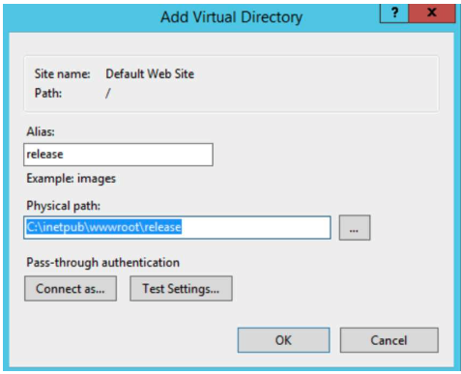
Upgrading software at a dark site
Prepare your clusters using a local web server
Notes:
Stap 1
–
Als u een lokale webserver wilt instellen, maakt u een virtuele map met de naam release. Wanneer je je dark site-bundels downloadt, zorg er dan voor dat je de dark site-bundels uitpakt in de release-directory.
LCM moet het manifest kunnen opzoeken op http://web_server_IP_address/release/master_manifest.tgz.sign.

Slide 9
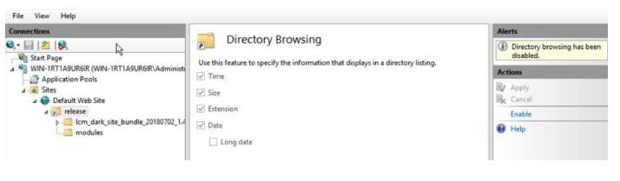
Upgrading software at a dark site
Enable directory browsing
Notes:
Stap 2
–
Bladeren in mappen inschakelen.

Slide 10
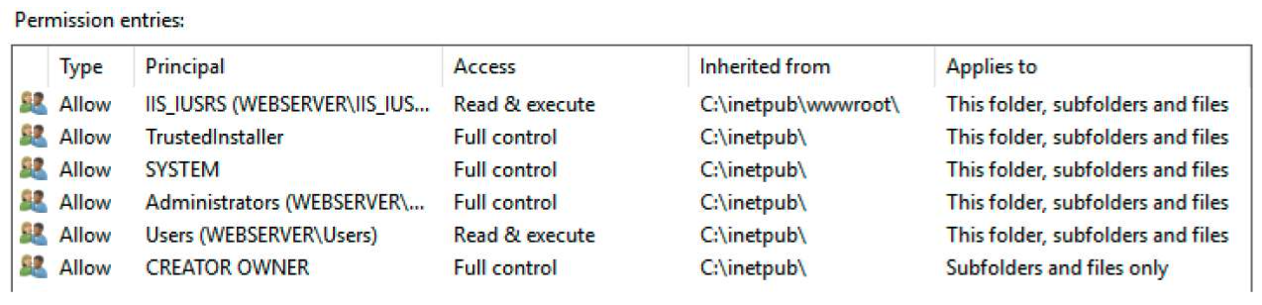
Upgrading software at a dark site
Create or modify MIME types
Notes:
Stap 3
–
Maak of wijzig de MIME-typen in de release-directory. Maak bijvoorbeeld een MIME-type met de naam '. sign' met het type ingesteld als text/plain. Zorg ervoor dat MIME-typen met de volgende extensies (.BD, .bin, .csv, enzovoort) voorkomen in de release-directory. Sommige zijn standaard aanwezig. Voor alle bestanden die niet standaard aanwezig zijn, maakt u het type aan en stelt u het in als application/x-iso9660-image. IIS heeft verzoekfiltering standaard uitgeschakeld. Als u verzoekfiltering hebt ingeschakeld, zorg er dan voor dat u uitzonderingen configureert voor deze MIME-typen.
Stel ten slotte rechten in voor de releasedirectory en zorg ervoor dat de bestanden op uw webserver allemaal in kleine letters staan. Windows is niet hoofdlettergevoelig, maar het LCM-framework negeert bestanden in hoofdletters.

Slide 11
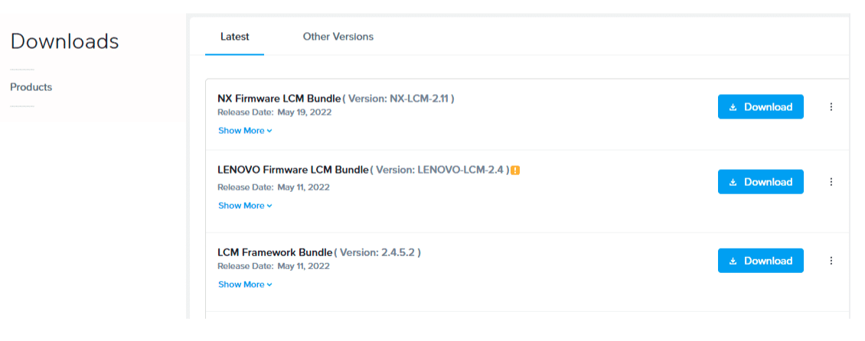
Always update LCM first
Notes:
Voordat u een ander onderdeel in LCM bijwerkt, moet u het LCM-framework bijwerken. Navigeer naar het gedeelte Downloads van de Nutanix Support Portal en selecteer LCM. Klik vervolgens op Downloaden naast de LCM Framework-bundel. Hiermee wordt het nieuwste tar-bestand van het LCM-framework gedownload. Bijvoorbeeld lcm_dark_site_bundel_versie.tar.gz.
Nadat u het LCM-framework hebt gedownload, brengt u het framework tar-bestand over naar uw lokale webserver. Pak vervolgens het framework tar-bestand uit in de release-directory.

Slide 12
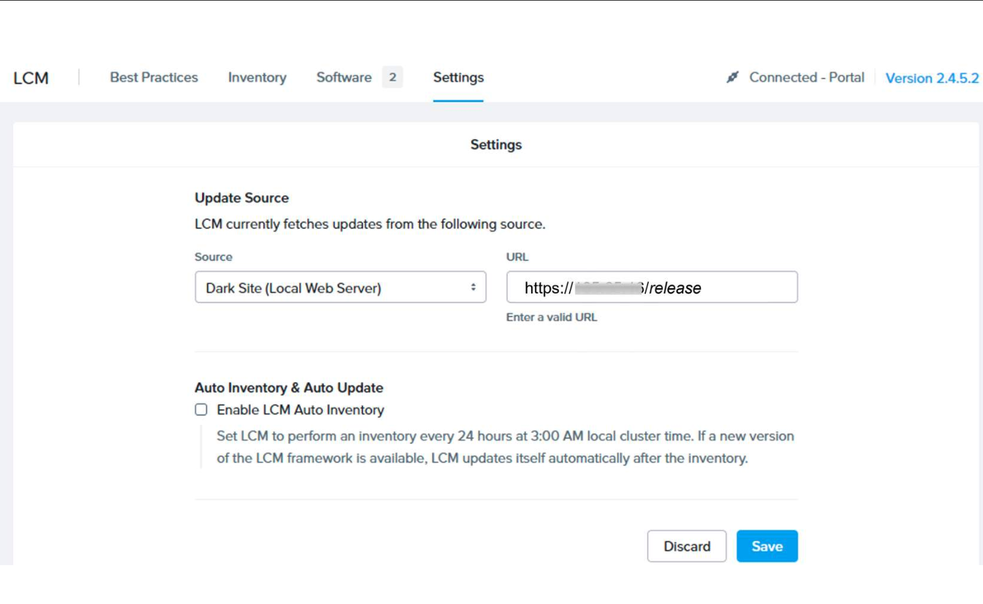
Always update LCM first
Notes:
Nadat de bestanden zijn uitgepakt naar de release-directory, meldt u zich aan bij Prism en opent u de LCM-pagina en klikt u op Instellingen.
Selecteer op de pagina Instellingen de optie Lokale webserver in het veld Bron. Voer in het veld URL het pad in naar de map waar u het tar-bestand op uw lokale server hebt uitgepakt en voeg aan het einde van de URL add/release toe, zoals weergegeven in de afbeelding hiernaast.
Nadat u de vereiste gegevens heeft ingevoerd, klikt u op Opslaan. Selecteer vervolgens op het LCM-dashboard het tabblad Voorraad en klik op Voorraad uitvoeren. De inventarisatiebewerking zal eerst het LCM-framework bijwerken en vervolgens een inventarisatie uitvoeren van de software en firmware die in uw clusters zijn geïnstalleerd en hun nieuwste beschikbare versies.

Slide 13
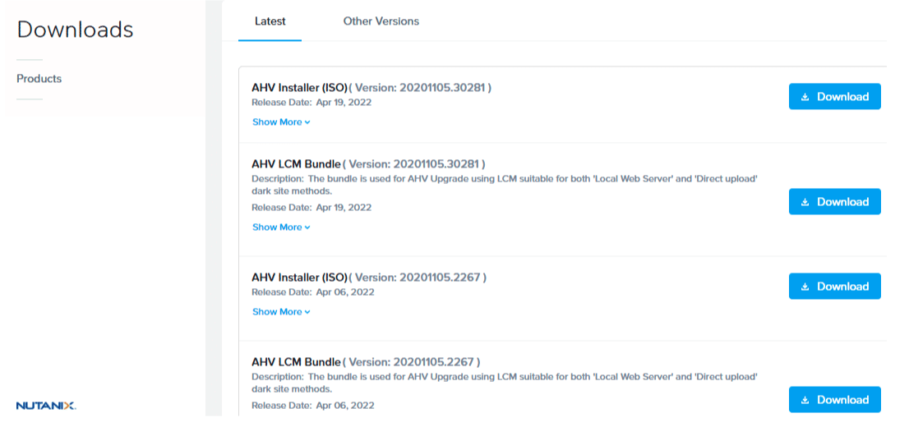
Download the software bundle
Notes:
Om de software dark site-updatebundel op te halen en te downloaden, navigeert u naar het gedeelte Downloads van de Nutanix Support Portal en selecteert u de softwarebundel die u wilt downloaden. In dit voorbeeld hebben we de AHV LCM-bundel lcm_ahv_version.tar.gz gedownload.
Breng de bestanden vervolgens over naar uw lokale webserver en pak de bestanden uit in de releasedirectory. Vervang in de releasemap de bestaande compatibiliteits- en handtekeningbestanden door de bestanden uit de compatibiliteitsbundel die u eerder heeft gedownload.
Nadat u de bestaande compatibiliteits- en handtekeningbestanden hebt vervangen, voert u op elk Nutanix-cluster een inventarisatie uit. De inventarislijst met software- en firmware-updates bevat nu AHV als beschikbare update voor uw cluster.

Slide 14
Licensing a cluster
Two browser windows
One browser window for the Prism Element or
Prism Central web console
One browser window on an internet-connected machine
for the Nutanix Portal
Notes:
Stap 1
–
Gebruik de procedure Licentie bijwerken om uw cluster te licentiëren. Deze procedure is van toepassing als een cluster nieuw is geïmplementeerd of eerder niet is gelicentieerd. Houd voordat u begint twee browservensters open:
Eén browservenster voor de Prism Element- of Prism Central-webconsole
Eén browser op een computer met internetverbinding voor de Nutanix Support Portal

Slide 15
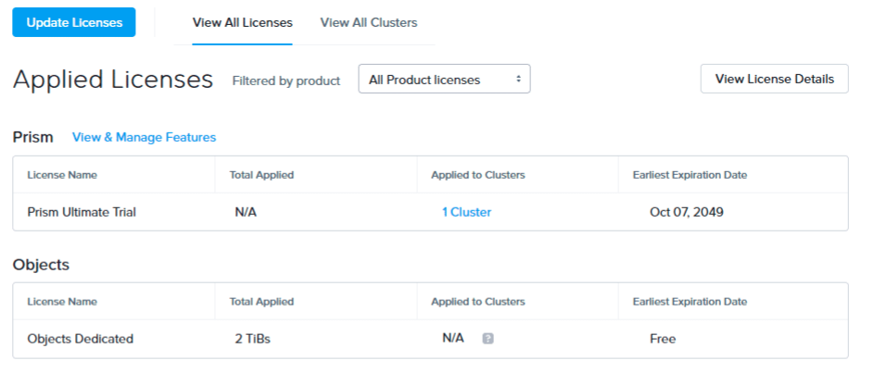
Licensing a cluster
Notes:
Stap 2
–
Meld u aan bij Prism Central en klik op het pictogram Instellingen (tandwiel). Selecteer op de pagina Instellingen de optie Licentieverlening in het linkerdeelvenster. Op de pagina Licenties ziet u alle licenties die op uw clusters zijn toegepast.

Slide 16
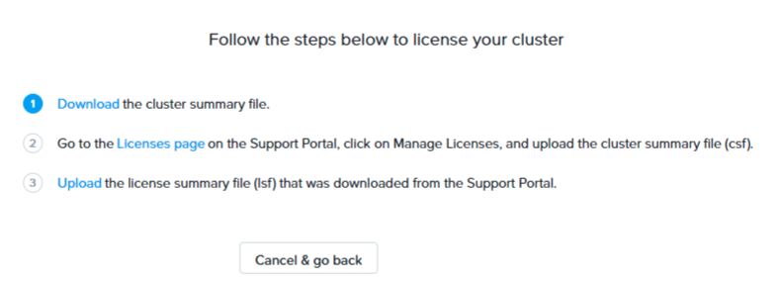
Licensing a cluster
Notes:
Stap 3
–
Klik op de licentiepagina op de knop Licentie bijwerken om het clusteroverzichtsbestand te downloaden. Om uw cluster te licentiëren, moet u de volgende stappen volgen, zoals te zien is op de afbeelding.

Slide 17
summary
In this module, you learned:
What Life Cycle Manager (LCM) is and how is simplifies the upgrade process.
How to explore the LCM dashboard.
What the recommended upgrade order is.
How to upgrade clusters with and without internet access.
How to license a cluster.

